Slide 1

La Provincia Barletta Andria Trani
per SPINAZZOLA

Slide 2
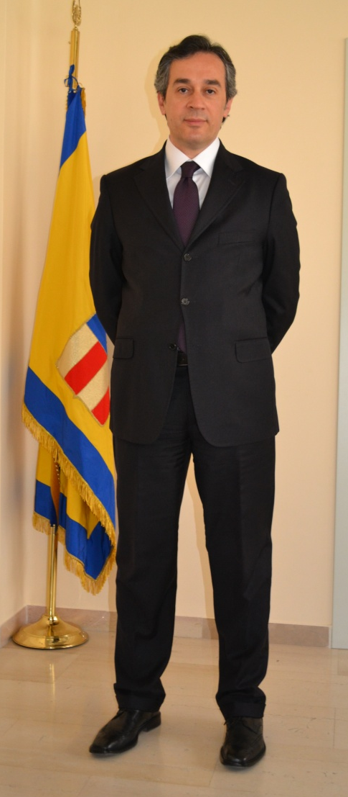
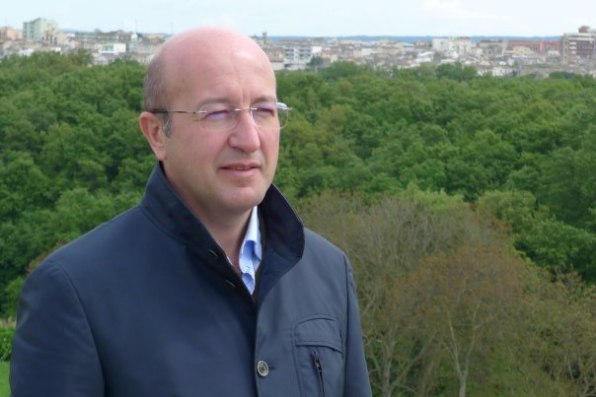
SPINAZZOLA IN PROVINCIA
SILVESTRI VIGILANTE BENEDETTO
(Consigliere provinciale)
SCELZI CARLO
(Consigliere provinciale)

Slide 3
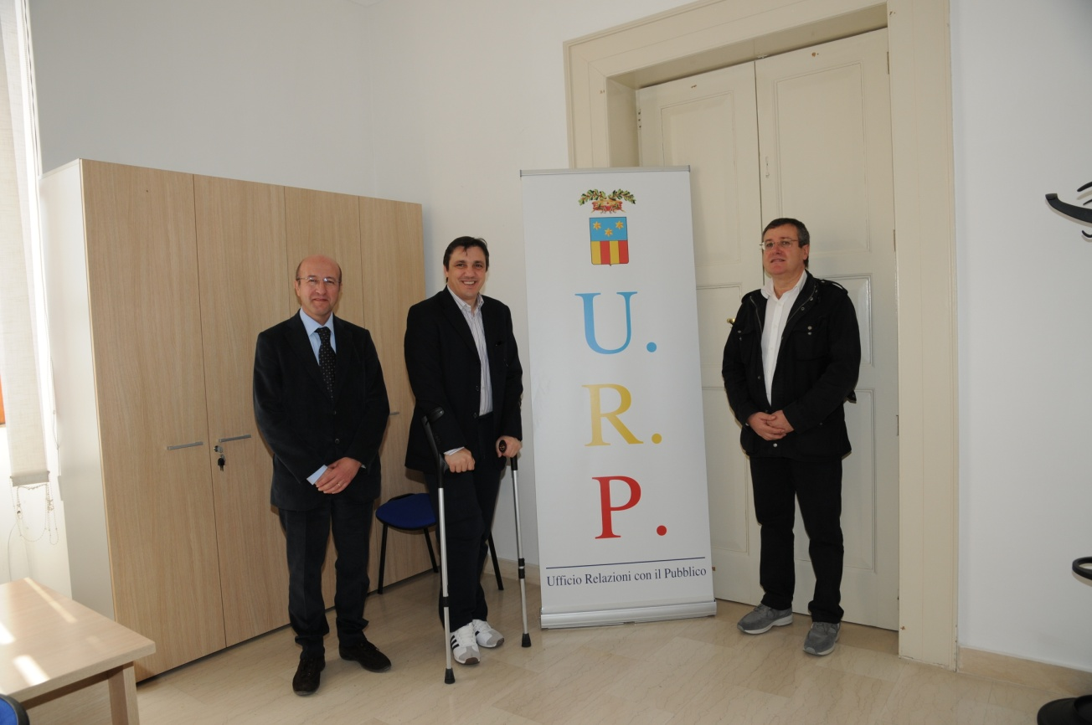
LE SEDI
A Spinazzola la Provincia ha il suo Ufficio per le Relazioni con il Pubblico, ubicato all’interno di Palazzo di Città (ingresso Biblioteca comunale) in via Cairoli 6, inaugurato nell’aprile del 2011 e dotato di internet point e servizi di protocollazione, che consentono agli utenti di interagire con l’ente in tempo reale.
All’interno della sede URP di Spinazzola è operativo anche l’Ufficio Caccia e Pesca della Provincia

Slide 4
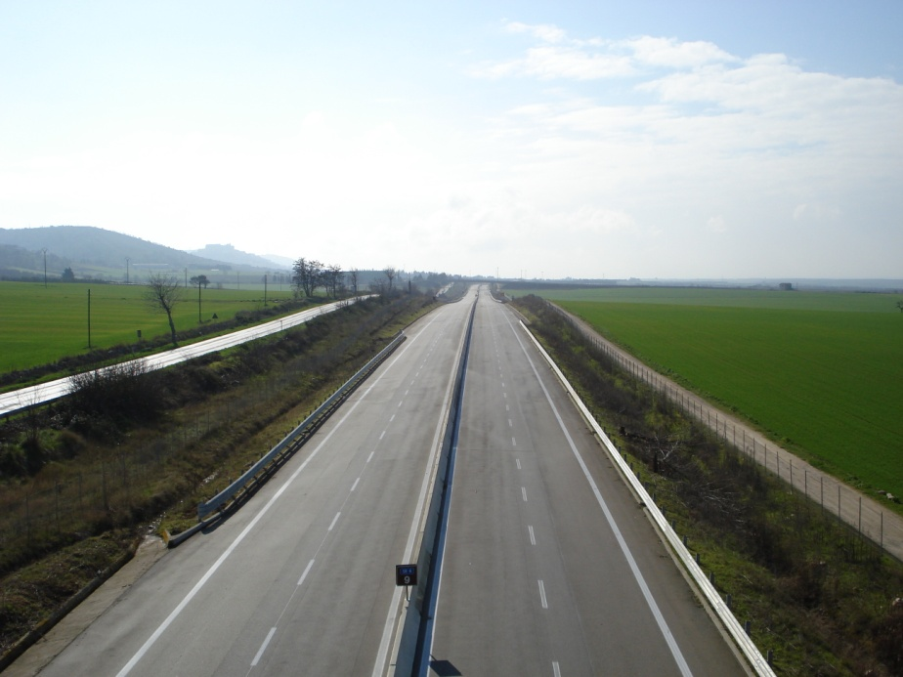
SP. 3 (EX R6) “DELLA MURGIA CENTRALE”
Finanziamento da parte della Regione dei lavori di completamento, per un importo di 17 milioni di euro.
Senza la Provincia quest’opera sarebbe rimasta un’eterna incompiuta.
Impegno per la redazione di uno studio di fattibilità o progetto preliminare per la realizzazione di una bretella che colleghi il comune di Spinazzola con la Strada

Slide 5
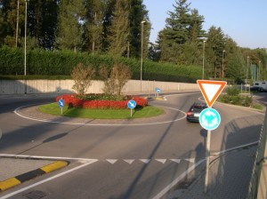
ROTATORIA COMUNE DI SPINAZZOLA
Realizzazione della rotatoria all’intersezione della s.p. 4 (ex 230) e s.p. 49 ex 222 nei pressi del comune di Spinazzola (€ 500.000,00). Aggiudicazione definitiva in itinere

Slide 6
SP.51
“TUFARE - AGRO COMUNE DI SPINAZZOLA”
Lavori di demolizione e ricostruzione ponte (€ 250.000,00). Progetto definitivo.

Slide 7
SP.50
“CAPODACQUA- AGRO COMUNE DI SPINAZZOLA”
Lavori di demolizione e ricostruzione ponte (€ 350.000,00). Progetto definitivo.

Slide 8
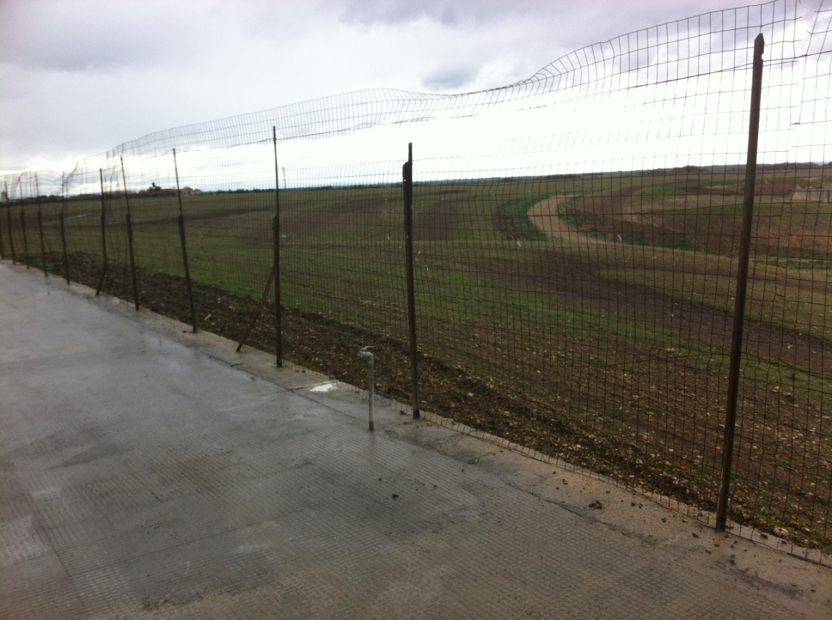
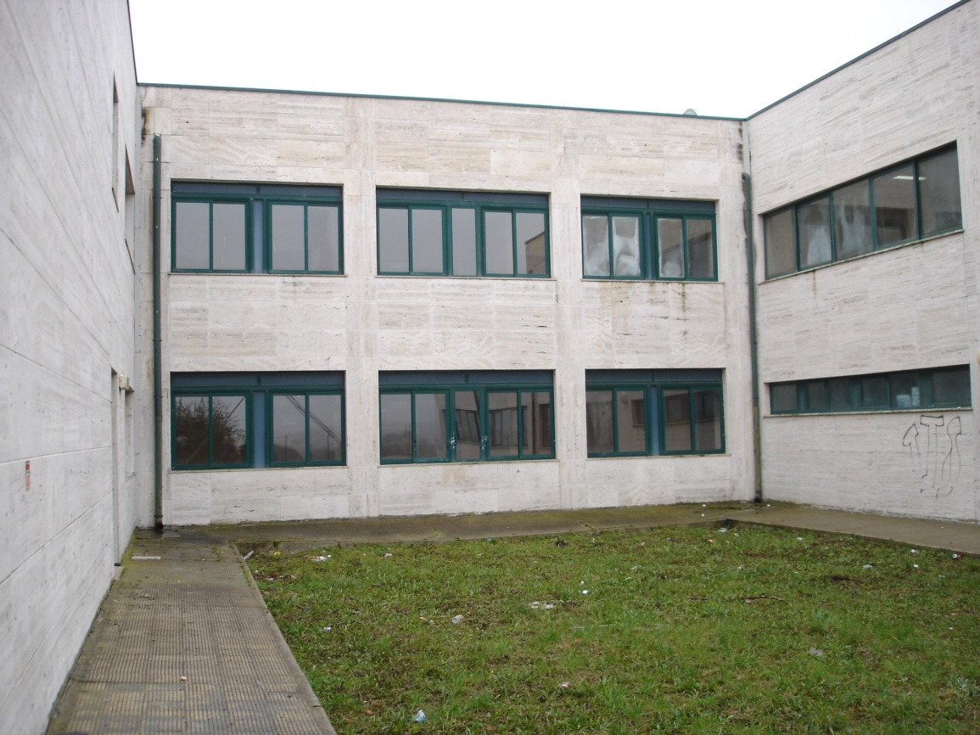
LICEO LINGUISTICO “PILONE ADA CESCHIN”
Lavori di Fissaggio lastre in pietra prospetto per riduzione rischio vulnerabilità (€ 100.000,00).
Già ESEGUITI.

Slide 9
I.T.S. “FERMI”
Lavori di manutenzione facciata, lastrico solare, servizi igienici per riduzione rischio vulnerabilità (€ 460.000,00). Già ESEGUITI.
Fissaggio lastre in pietra prospetto per riduzione rischio vulnerabilità (€ 224.580,00). Già ESEGUITI
TOTALE FINANZIATO: € 224.580,00

Slide 10
Istruzione
Gli Indirizzi Scolastici approvati dalla Regione Puglia dal 2010 ad oggi nelle scuole di Spinazzola.
Sede Aggregata "Fermi -Nervi" 2013/2014 AMBIENTE E TERRITORIO

Slide 11

FORMAZIONE PROFESSIONALE
Destinatari sono: giovani tra 15 e 18 anni, adulti disoccupati, apprendisti e lavoratori occupati (formazione in azienda o individuale)
Grazie alle risorse europee, per le annualità 2010/2013, oltre 19 milioni sono le somme trasferiate dalla Regione che la Provincia è riuscita ad acquisire dai fondi FSE

Slide 12
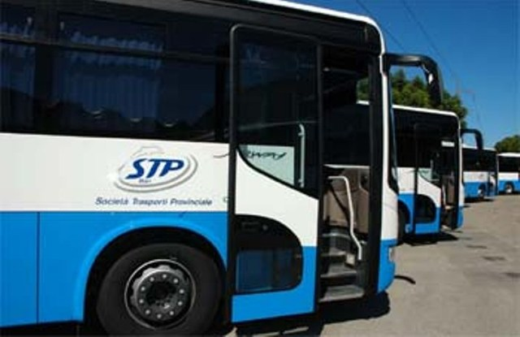
LA PROVINCIA PER SPINAZZOLA
Grazie al suo impegno in seno alla STP, la Provincia garantisce il servizio di Traporto Pubblico Locale, con tanto di corse aggiuntive (andata e ritorno) SPINAZZOLA-BARI.
La comunità spinazzolese è così meno isolata e si consente a tanti pendolari di raggiungere più facilmente il capoluogo pugliese.

Slide 13
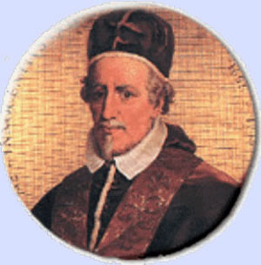
LA PROVINCIA PER SPINAZZOLA
La Provincia ha erogato un contributo di 25.000 euro per i lavori di messa a norma della Sala Innocenzo XII, in Piazza Plebiscito

Slide 14
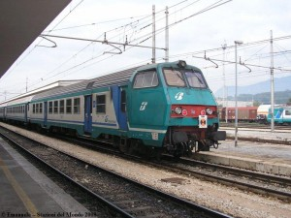
TRATTA FERROVIARIA “BARLETTA-SPINAZZOLA”
Nel gennaio del 2012 il Consiglio provinciale approva all’unanimità un ordine del giorno chiedendo alla Regione Puglia di sospendere l’immediata applicazione del progetto sperimentale di sostituzione delle nove corse ferroviarie della tratta Barletta - Spinazzola e della soppressione della Gioia del Colle - Rocchetta Sant’Antonio, con trasporto dei passeggeri su gomma.

Slide 15
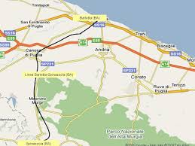
TRATTA FERROVIARIA “BARLETTA-SPINAZZOLA”
La tratta ferroviaria Barletta Spinazzola è oggetto, all’interno del PTCP, di uno specifico progetto strategico-territoriale (PST n. 6), che prevede la rifunzionalizzazione della linea ferroviaria implementando il ruolo principale di mobilità lenta per la fruizione del Parco Regionale del Fiume Ofanto e del Parco Nazionale dell’Alta Murgia con quella della mobilità di persone e merci.

Slide 16
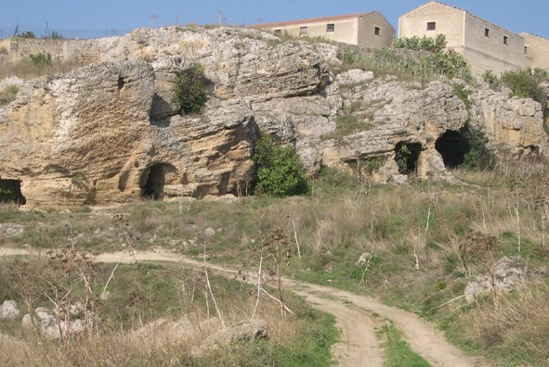
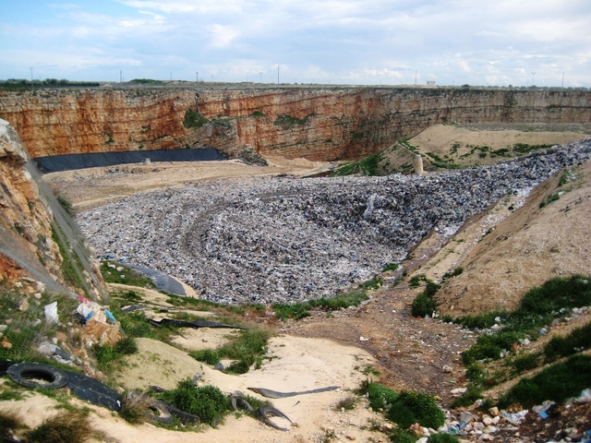
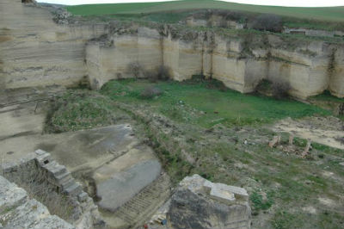
Tutela ambientale - Discariche -Rifiuti

Slide 17
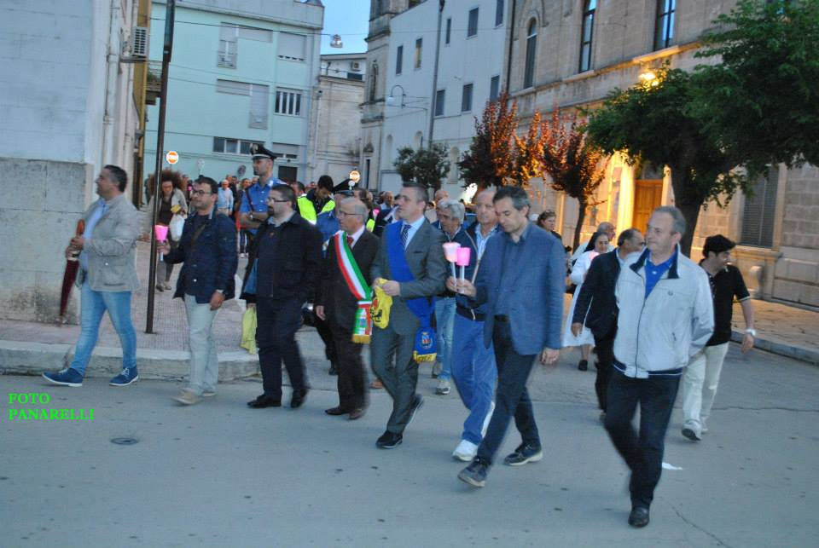
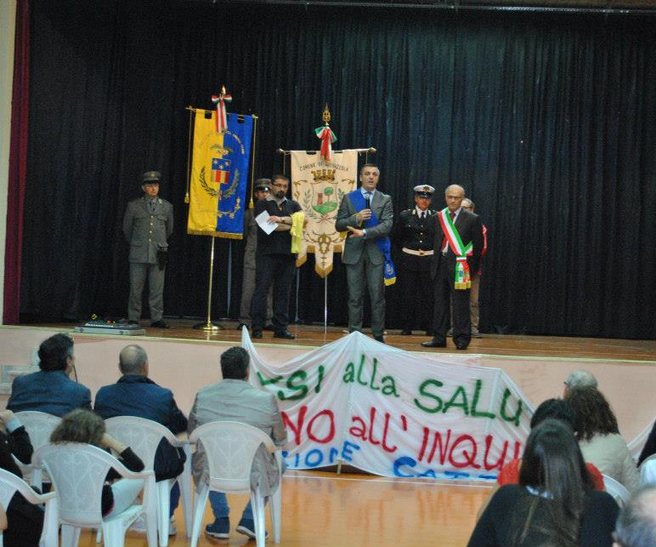
DISCARICA “GROTTELLINE”
Numerose, in questi anni, le prese di posizione della Provincia per esprimere la sua contrarietà alla nascita della Discarica di “Grottelline” a Spinazzola, anche attraverso momenti di confronto pubblico con la cittadinanza

Slide 18
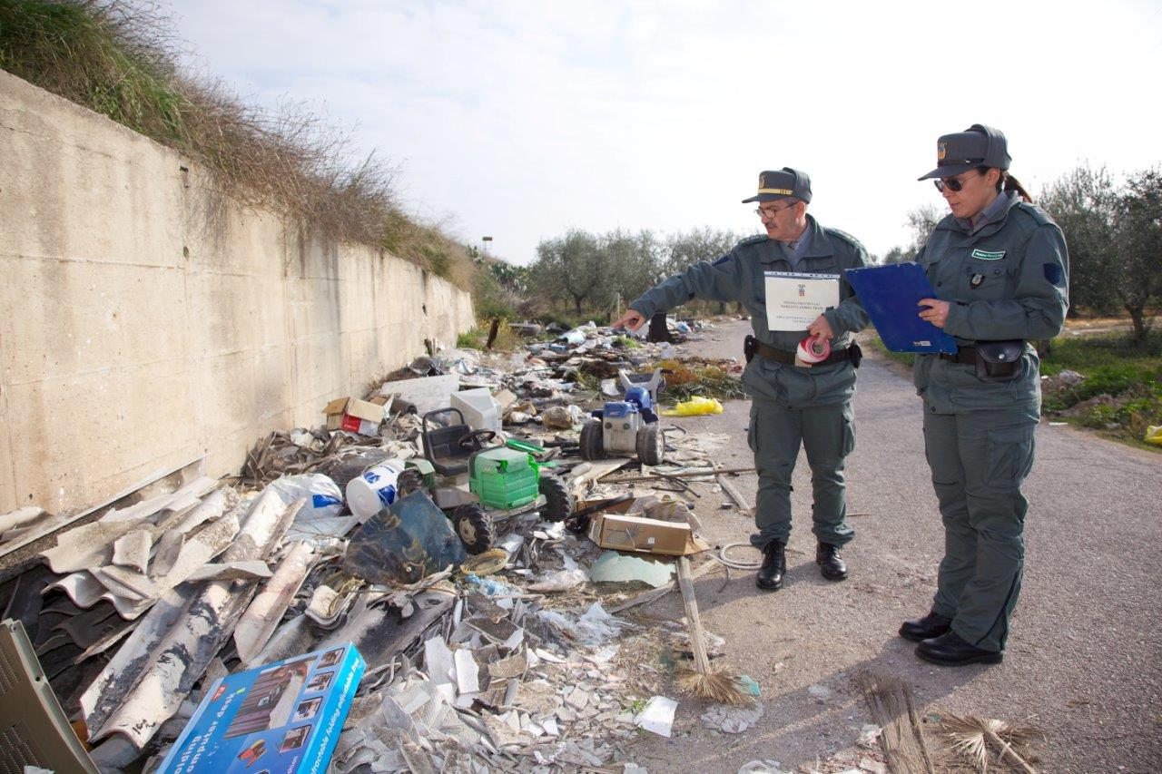


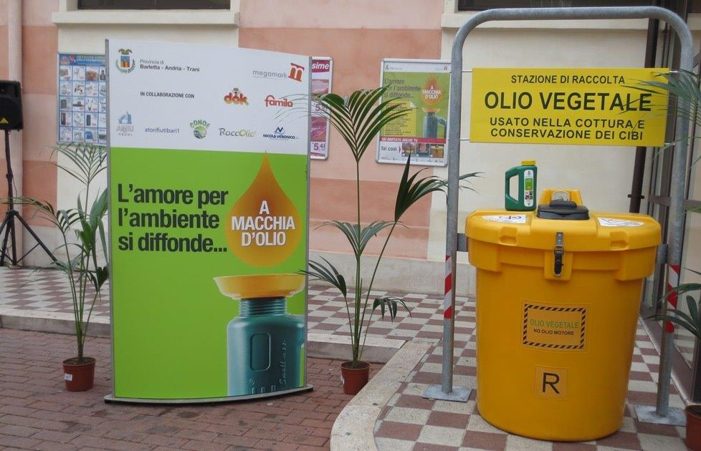

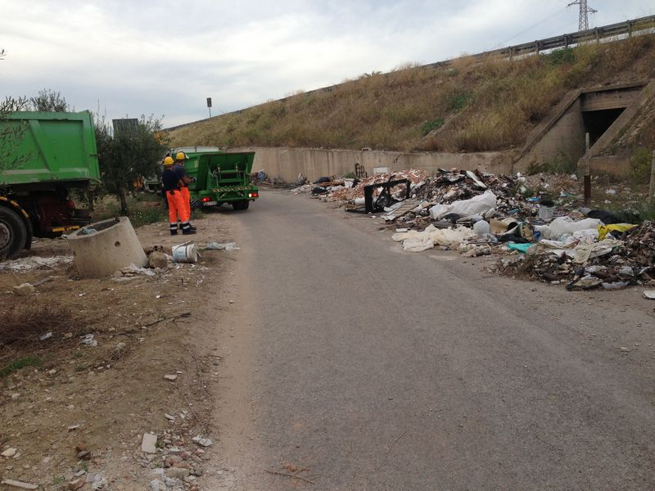
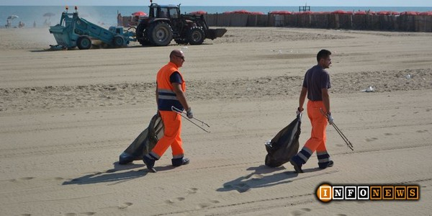
PROGETTO «Ambientiamoci»
promozione di buone prassi
pulizia strade e spiagge

Slide 19
- Protocollo d’intesa «Raccolta degli oli vegetali e animali esausti di provenienza domestica» e distribuzione gratuita tanichette;
- Protocollo d’intesa per la «Sensibilizzazione ambientale e per la protezione e cura del territorio durante il periodo estivo»
- Star Up Strade Pulite: Amianto Zero
- Protocollo d’intesa con Regione Puglia per la bonifica di siti potenzialmente contaminati (Programma Operativo FESR 2007/2013)
- Progetto «GREEN BAT» (Forum Ambientale e Pulizia Spiagge)
- Progetto Mare Sicuro 2013
- Protocollo d’intesa con ARPA e Corpo Forestale dello Stato per la salvaguardia ambientale e la protezione dall’inquinamento

Slide 20
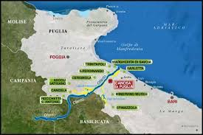
Ambiente e Difesa del Suolo
Istituzione/gestione Parco Regionale Ofanto
Progettazione preliminare interventi di ripristino funzionale degli argini dell’Ofanto per l’attuazione di interventi di mitigazione del rischio idrogeologico (importo del progetto 5 milioni di euro)
Canale Ciappetta Camaggi (avviati lavori di manutenzione straordinaria per circa 750 mila euro)
Manutenzione straordinaria torrente Locone per circa 190 mila euro (lavori aggiudicati )

Slide 21

Layout titolo

Slide 22

LA PROVINCIA per il SOCIALE
TANTI I SERVIZI E LE ATTIVITA’ IN DIFFERENTI SETTORI PER:
Perseguire l’interesse generale per il bene comune;
Favorire lo sviluppo integrale della persona attraverso servizi ed interventi mirati nelle aree quali
1. Le Politiche Sociali 2. Le Politiche di Genere
3. Le Politiche per il Lavoro 4. La Formazione Professionale

Slide 23
Le Politiche Sociali
1. Disabilità. Alcuni interventi:
- Servizio trasporto scolastico (70 beneficiari circa per anno per circa 100 mila euro); - Servizio assistenza specialistica disabili (oltre 200 disabili per anno. Investiti oltre 1 milione)
2. Immigrazione e inclusione sociale. Alcuni interventi:
- Progetto FEI MEDI-AZIONE (finanziamenti per 280 mila euro); - Centro interculturale per l’integrazione degli immigrati; - Progetto E.N.E.A. per i rifugiati, titolari di protezione internazionale … (finanziamenti FER per 340mmila euro)
3. Promozione della Salute e del Volontariato
- Sportello per il Volontariato; - Progetto Psicologo in Farmacia; -Progetto Melanoma; - Adesione Campagna Telethon

Slide 24
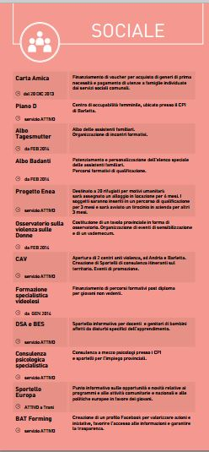
SOCIALE

Slide 25

Carta Amica
Consegnate complessivamente 1000 tessere per beni di prima necessità del valore di 150 € mensili per 6 mesi per una spesa complessiva per la Provincia di 900 mila euro.
Per questo comune ne hanno beneficiato n. 42 concittadini

Slide 26
Le Politiche di Genere
Promozione delle Pari Opportunità
lotta alla violenza contro le donne
Rete Nazionale antiviolenza
Piano interventi locali per la prevenzione ed il contrasto della violenza contro le donne e minori
Progetto MAFALDA (finanziamenti per 165 mila euro)
Consigliera/e provinciale di PARITA’
Carta Europea per l’Uguaglianza
Adesione progetto Aleida Domo Vitae Novae Comunità Oasi2 San Francesco

Slide 27
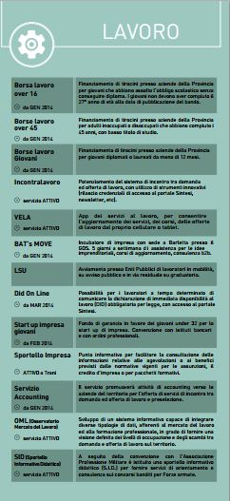
LAVORO

Slide 28
Le Politiche per il Lavoro
Progetto IncontraLavoro
Progetto Ve.La (VErso il Lavoro)
Sportello Europa
Sportello Professione Militare
Sportello Impresa
Sportello DSA
Servizio Accounting
Osservatorio Mercato del Lavoro
Centro Occupabilità Femminile
Progetto BAT’S MOVE
Progetto ROSA
Vertenze collettive
Servizio Help desk portale sintesi
Servizio Psicologo
Stipula Convenzioni e Accordi di rete
Video Curriculum

Slide 29
LAVORO
Bandi “BORSA LAVORO”
Due i bandi messi a disposizione delle aziende del territorio, per Borse Lavoro (da 3.000 euro ciascuna) finalizzate all’assunzione di giovani e disoccupati di tutte le fasce di età.
- 675 domande pervenute
- 277 Borse Lavoro finanziate

Slide 30
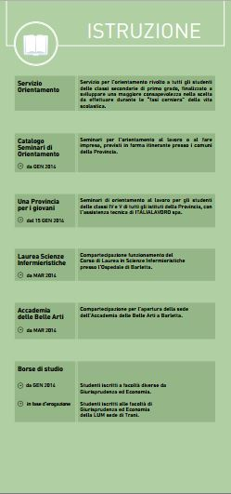
ISTRUZIONE

Slide 31
BORSE DI STUDIO
Nell’ ambito del progetto Provincia Amica sono state erogate 100 borse di studio da € 2500,00 ciascuna, per studenti del territorio, meritevoli e con particolari difficoltà economiche di qualsiasi facoltà sono 2 gli studenti di Spinazzola ad averne beneficiato

Slide 32


Promozione Territorio e Turismo
Adesione agli organismi presenti sul territorio
Iniziative promozionali dirette per la promozione turistica:
Borsa Internazionale del Turismo Milano
Borsa Mediterranea del Turismo Archeologica Paestum
Fiera del Levante
Patrocina, contribuisce e sovvenziona molteplici iniziative comunali, associative e del volontariato di interesse turistico, culturale, sportivo e sociale.

Slide 33

URBANISTICA
ASSETTO DEL TERRITORIO
PAESAGGIO
GENIO CIVILE
DIFESA DEL SUOLO

Slide 34
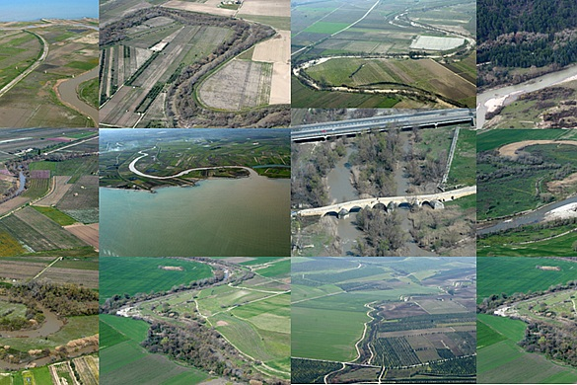
Per la pianificazione:
PTCP - SIT e webGIS
Per la semplificazione
- ingegnerizzazione provvedimenti
- dematerializzazione procedimenti

Slide 35
SERVIZIO EDILIZIA SISMICA
Emesse n. 1830 attestazioni e autorizzazioni sismiche di cui n. 35 per questo Comune
SERVIZIO RISORSE IDRICHE
Emessi n. 738 provvedimenti complessivi di cui per questo Comune: n. 22 concessioni e n. 12 uso domestico

Slide 36
Ambiente e Difesa del Suolo
Istituzione/gestione Parco Regionale Ofanto
Progettazione preliminare interventi di ripristino funzionale degli argini dell’Ofanto per l’attuazione di interventi di mitigazione del rischio idrogeologico (importo del progetto 5 milioni di euro)
Canale Ciappetta Camaggi (avviati lavori di manutenzione straordinaria per circa 750 mila euro)
Manutenzione straordinaria torrente Locone per circa 190 mila euro (lavori aggiudicati )

Slide 37
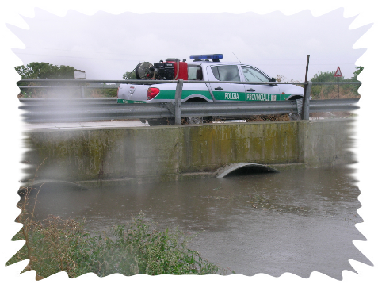

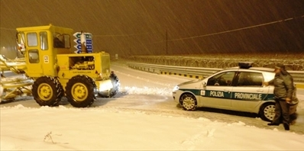
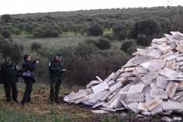
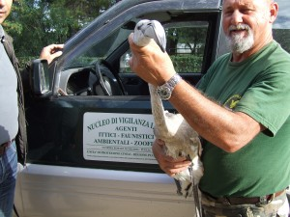
POLIZIA PROVINCIALE

Slide 38
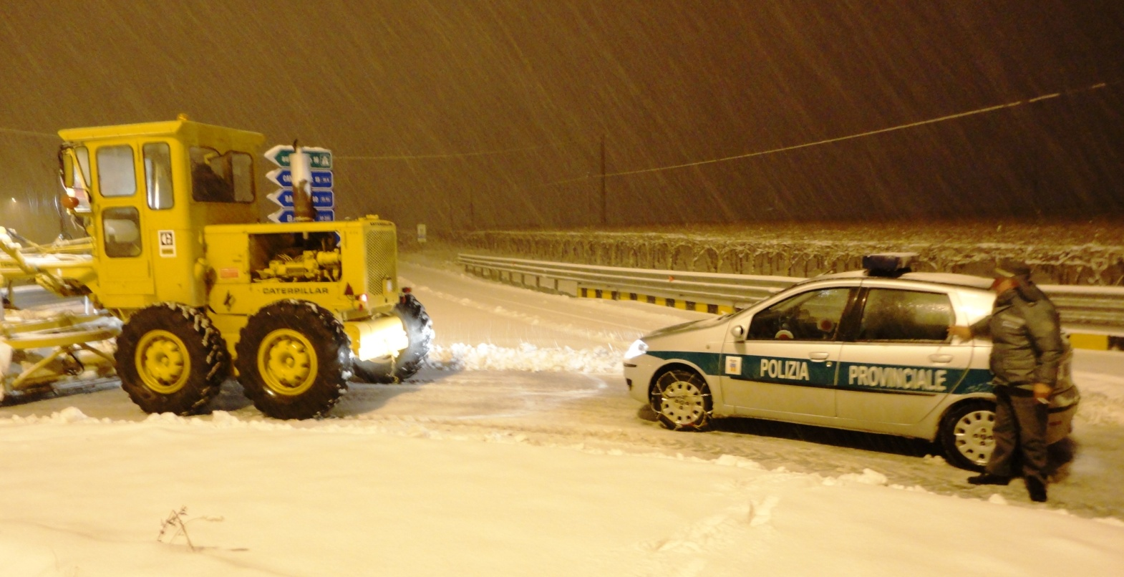
GLI INTERVENTI
Eccezionali eventi calamitosi colpiscono, nel 2013, il territorio di Spinazzola.
Nonostante le difficoltà, grazie all’impegno della Polizia Provinciale - Protezione Civile neanche per un giorno il Comune di Spinazzola rimarrà isolato dal resto del territorio.
La Provincia chiede immediatamente alla Regione lo stato di calamità per gli ingenti danni alle colture

Slide 39
Pianificazione sulla prevenzione e interventi Anti Incendi Boschivi.
Adozione di linee guida nella ricognizione quotidiana dei siti a rischio.
Convenzioni con le Associazioni di Volontariato ricadenti nel territorio comunale per attività di “Avvistamento Dinamico AIB”.
Coordinamento Soccorsi Sanitari durante Giro d’ITALIA e Giro d’ITALIA Femminile
Azione di pattugliamento per contrasto abusivismo commercio ambulante extracomunitario.
Azione di pattugliamento sulla viabilità di competenza.
Azione di contrasto cattura allodole con reti fisse (Sequestrate reti e liberate oltre un centinaio di allodole.)

Slide 40
Pianificazione
PTCP ( Piano Territoriale di Coordinamento Provinciale)
Piano Energetico
Bilancio Armonizzato
Trasparenza
Piano Provinciale Trasporti
Protezione Civile

Slide 41

Reti e InfraStrutture Tecnologiche
Linee di attività:
- Indicatori ICE
- Polo Bibliotecario
- Portale Cartografico (Sistema GIS)
- Portale SUE
- Internet Point
- Piano di Risk Managment
- Portale acquisti in rete

Slide 42
Tutela e Rappresentanza
Oltre alle materie di competenza, sono state tante le iniziative, le occasioni di intervento ed i temi che hanno interessato il territorio provinciale che imporrebbe un ruolo crescente della Provincia che oggi vede mettere a rischio la sua identità e la sua autodeterminazione faticosamente conquistata.

Slide 43
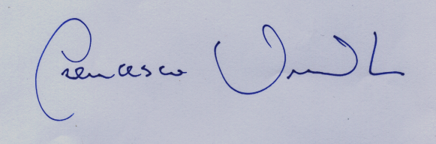
Grazie per la
Vostra attenzione
Francesco VENTOLA

